Slide 1

EGO-Planner: An ESDF-free Gradient-based
Local Planner for Quadrotors
Xin Zhou, Zhepei Wang, Hongkai Ye, Chao Xu, Fei Gao
IEEE Robotics and Automation Letters, 2020
2026年5月8日

Slide 2
Part. 01 研究背景及动机
1.1 论文与问题
● 论文关注四旋翼在未知或局部已知环境中的在线局部轨迹规划。
• 传统gradient‑based规划依赖ESDF提供距离和梯度。
• 轨⁠迹⁠优⁠化只访问ESDF的局部子空间，而ESDF维护需要更新更大范围地图。
• EGO‑Planner通过去除ESDF维护，降低计算开销并保持安全、平滑和动⁠力⁠学⁠可⁠行⁠性。
– 论文场景包括室⁠内⁠窄⁠通⁠道、有限视场相机和森林飞行等实时任务。
● 问题链路
• 传统路线：深度图融合后维护局部ESDF，再把距离和梯度交给优化器。
• 主要矛盾：ESDF更新范围大，但优化只访问控制点附近的少量空间。
• 论文切入点：保留影响当前轨迹的障碍信息，直接生成避障梯度。
RA-L 2020
Quadrotor
ROS
论文来源
对象
工程形态
IEEE Robotics and Automation Letters
局部轨迹规划与重规划
论文同步开源系统

Slide 3
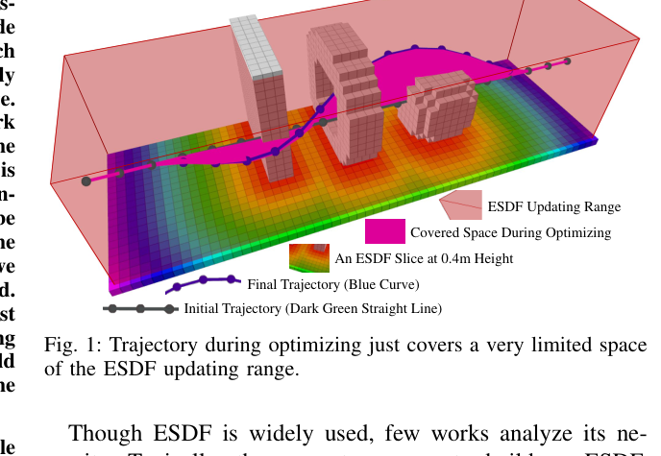
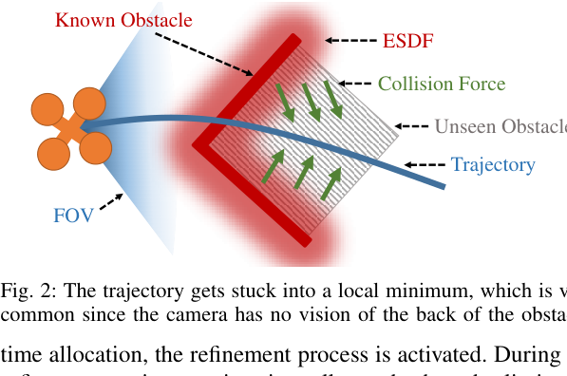
Part. 01 研究背景及动机
1.2 为什么 ESDF 会成为瓶颈
● 图1对比了ESDF更新范围和轨⁠迹⁠优⁠化覆盖空间。
• 完整局部ESDF的维护范围较大，其中大量区域不会直接影响最终轨迹。
• 左图：红色框为ESDF更新范围，紫色区域为轨⁠迹⁠优⁠化实际覆盖空间。
• 右图：有⁠限⁠F⁠O⁠V下障碍背面不可见，ESDF梯度也可能把轨迹推入局部极小。
• 方法转向碰撞触发的必要障碍提取，减少无关地图维护。

Slide 4
Part. 01 研究背景及动机
1.2 ESDF 瓶颈与局部极小
计算瓶颈
● ESDF更新范围通常大于轨迹实际搜索空间。
• 局部地图每次融合深度图后都要维护距离场。
• 轨⁠迹⁠优⁠化只需要当前控制点附近的梯度。
• 大量ESDF更新没有进入优化目标。
优化瓶颈
● 有⁠限⁠F⁠O⁠V让障碍背面不可见，距离场可能误导轨迹。
• 初始轨迹穿过障碍时，梯度方向不一定指向可行通道。
• 单独依赖ESDF时，局部优化容易停留在狭窄区域。
• EGO显式记录碰撞约束，并通过控制点优化将轨迹推离障碍。

Slide 5
Part. 01 研究背景及动机
1.3 主要贡献
● 主要贡献集中在 ESDF‑free 局部规划框架、控制点优化和动⁠力⁠学⁠可⁠行⁠性修正。
• 提出 ESDF‑free 局部规划框架，直接从障碍生成排斥梯度。
• 把 B‑spline 控制点、碰⁠撞⁠惩⁠罚和动力学惩罚放入统一优化目标。
• 提出时⁠间⁠重⁠分⁠配和各向异性拟合，使优化后轨迹重新满足动力学约束。
• 集成到自主四旋翼系统，并在仿真、室内和森⁠林⁠场⁠景中验证。
● 贡献链路
• 必要障碍表示：仅将当前轨迹相关的碰撞障碍写入优化。
• 控制点优化：用 B‑spline 控制点统一承载平滑、避障和动力学代价。
• 系统验证：在仿真、室⁠内⁠窄⁠通⁠道和森林飞行中验证实时性。
0.37 ms
0.81 ms
24.38 s
无 ESDF 总耗时
对比规划时间
平均飞行时间
EGO 与 EI 成功率同为 0.89
低于 EWOK 与 Fast-Planner
实验表中低于两个基线

Slide 6
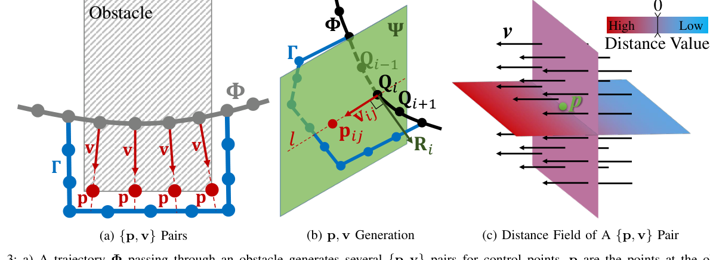
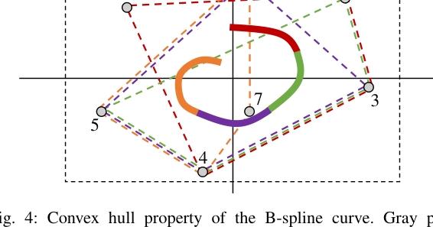
Part. 02 研究方法
2.1 {p,v} 障碍表示
● 碰撞控制点不再查询ESDF，而是绑定障碍表面锚点p和方向向量v。
• {p,v} 对定义了局部线性距离场，也给出可直接使用的梯度方向。
• 轨迹穿过障碍时，为相关控制点生成多个 {p,v} 对；优化阶段仅处理这些必要障碍。
• B‑spline 凸包性质让控⁠制⁠点⁠约⁠束可间接约束曲线段，比逐点采样更稳定。

Slide 7
Part. 02 研究方法
2.2 B-spline 控制点表示
● 轨迹由控制点Q和均匀节点间隔 Δt表示。
• 位置曲线由相邻控制点加权得到。
• 速度、加速度和jerk写成控制点差分，动力学约束不需要对连续曲线逐点检查。
控制点差分关系
p(t) = Σᵢ Nᵢ,ₖ(t) Qᵢ
Vᵢ = (Qᵢ₊₁ − Qᵢ)/Δt
Aᵢ = (Vᵢ₊₁ − Vᵢ)/Δt
Jᵢ = (Aᵢ₊₁ − Aᵢ)/Δt
• B‑spline 的凸包性质把连续曲线安全性转成控制点附近的局部约束。
• 速度、加速度和jerk都由差分得到，Jd直接惩罚超限控制点。
• 局部支撑意味着修改一个控制点只影响有限时间段，适合高频重规划。

Slide 8
Part. 02 研究方法
2.3 ESDF-free 障碍梯度
● 碰撞控制点直接关联 {p,v} 障碍对，用局部几何关系构造距离和排斥梯度。
• p是障碍表面锚点，v是从控制点指向p的排斥方向。
距离定义与碰撞惩罚
(1) dᵢⱼ = (Qᵢ − pᵢⱼ) · vᵢⱼ
(5a) cᵢⱼ = s₀ − dᵢⱼ
(5b) jᶜ(i,j)=0, cᵢⱼ≤0
(5c) jᶜ(i,j)=cᵢⱼ³, 0<cᵢⱼ≤s₀
(5d) jᶜ(i,j)=3s₀cᵢⱼ²−3s₀²cᵢⱼ+s₀³, cᵢⱼ>s₀
• dᵢⱼ>0表示控制点已离开该障碍半空间；dᵢⱼ 越小，碰⁠撞⁠惩⁠罚越大。
• 分段三次函数保持连续可导，避免优化过程中梯度突变。
• 当cᵢⱼ>s₀ 时继续增大惩罚，相当于强制把控制点推回安全侧。
• 每个碰撞控制点可关联多个 {p,v} 对，用来描述附近多个障碍面。

Slide 9
Part. 02 研究方法
2.4 轨迹优化目标
● 轨迹用均匀 B‑spline 控制点Q表示，优化目标由平滑、避障和动⁠力⁠学⁠可⁠行⁠性组成。
• 论文采用 L‑BFGS 做数值优化，适合快速重启和近似二阶更新。
核心目标函数
(3) min J(Q) = λₛJₛ + λᶜJᶜ + λᵈJᵈ
(4) Jₛ = Σ||Aᵢ||₂² + Σ||Jᵢ||₂²
(6) Jᶜ = Σᵢ jᶜ(Qᵢ), jᶜ(Qᵢ)=Σⱼ jᶜ(i,j)
(8) Jᵈ = Σᵢ wᵥF(Vᵢ)+Σᵢ wₐF(Aᵢ)+Σᵢ wⱼF(Jᵢ)
• Jₛ 控制加速度和jerk，保证轨迹平滑；Jc将控制点推离障碍。
• Jd限制速度、加速度和jerk，使轨迹满足四旋翼动力学约束。
• 三个权重 λₛ、λᶜ、λᵈ 决定平滑性、安全距离和可飞性的取舍。
• 优化变量集中在 B‑spline 控制点Q，避免对密集采样轨迹点逐一优化。

Slide 10
Part. 02 研究方法
2.5 L-BFGS 数值优化
● 优化器性能直接影响局⁠部⁠重⁠规⁠划频率和高频控制循环中的稳定性。
Optimizer | Success | Avg time | Max time | Eval Avg
BB | 0.86 | 0.50 ms | 1.14 ms | 268.2
T-NEWTON | 0.62 | 0.79 ms | 3.59 ms | 344.29
L-BFGS | 0.89 | 0.37 ms | 0.80 ms | 79.04
• L‑BFGS 不显式求Hessian，而是通过历史梯度近似二阶方向，适合小规模反复重启的局部问题。
• 表中 L‑BFGS 同时给出最高成功率和最低平均耗时，因此成为实验部分默认优化器。
• 可导代价函数为 L‑BFGS 提供稳定梯度，使控制点能够快速收敛到无碰撞轨迹。

Slide 11
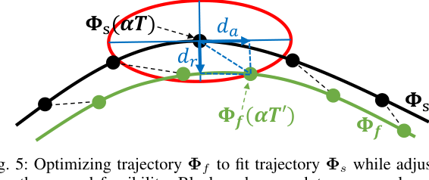
Part. 02 研究方法
2.6 时间重分配与轨迹修正
● 优化后轨迹若违反动力学限制，EGO‑Planner会拉长时间分配并重新拟合曲线。
• 各向异性拟合使轨迹沿切向调整更灵活、径向偏移更保守，从而保持避障裕度。
重分配与拟合公式
(14) rₑ = max{|Vᵢ,r/vₘ|, √|Aⱼ,r/aₘ|, ³√|Jₖ,r/jₘ|, 1}
(15) Δt′ = rₑ Δt
(16) min J′(Q)=λₛJₛ + λᵈJᵈ + λᶠJᶠ
(18) Jᶠ = ∫₀¹ [dₐ(αT′)²/a² + dᵣ(αT′)²/b²] dα
• rₑ 根据速度、加速度和jerk超限比例确定；拟合目标Jf保留原始安全轨迹形状，同时继续压平高阶导数。

Slide 12
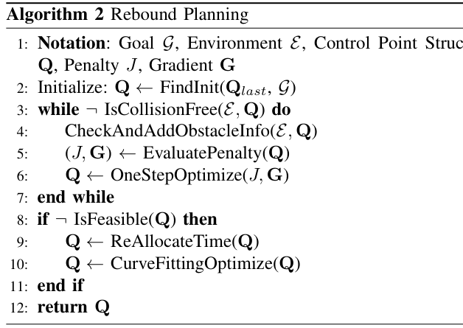
Part. 02 研究方法
2.7 Rebound Planning 流程
● Algorithm 2将障碍信息补充、梯度优化和动力学修正组成在线闭环。
• 仅在碰撞仍存在时继续添加障碍信息，因此维护的是“必要障碍”集合。
• 流程分成三步：FindInit生成初始控制点，CheckAndAddObstacleInfo记录新增碰撞约束，OneStepOptimize通过 L‑BFGS 更新控制点直到轨迹无碰撞。
• 若IsFeasible不满足，再进入ReAllocateTime与CurveFittingOptimize做动力学修正。

Slide 13
Part. 03 研究结果分析
3.1 ESDF-free 消融对比
● 消融实验比较EGO、ENI和EI三种方式，核心差别是是否维护ESDF、是否改进初始路径。
• EGO的成功率接近EI，但总时间显著更低。
Method | Success | Energy | Vel Avg | Plan | ESDF | Total
EGO | 0.89 | 49.92 | 2.12 | 0.37 ms | / | 0.37 ms
ENI | 0.69 | 35.55 | 2.09 | 0.43 ms | 5.03 ms | 5.46 ms
EI | 0.89 | 42.27 | 2.11 | 0.48 ms | 5.07 ms | 5.55 ms
15.0×
0.89
5.07 ms
总耗时下降
成功率保持
ESDF 维护成本
5.55 ms → 0.37 ms
EGO 与 EI 相同
EI 的主要时间来源

Slide 14
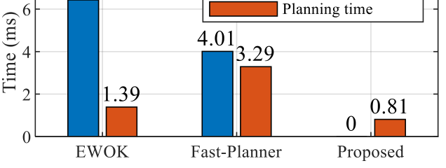
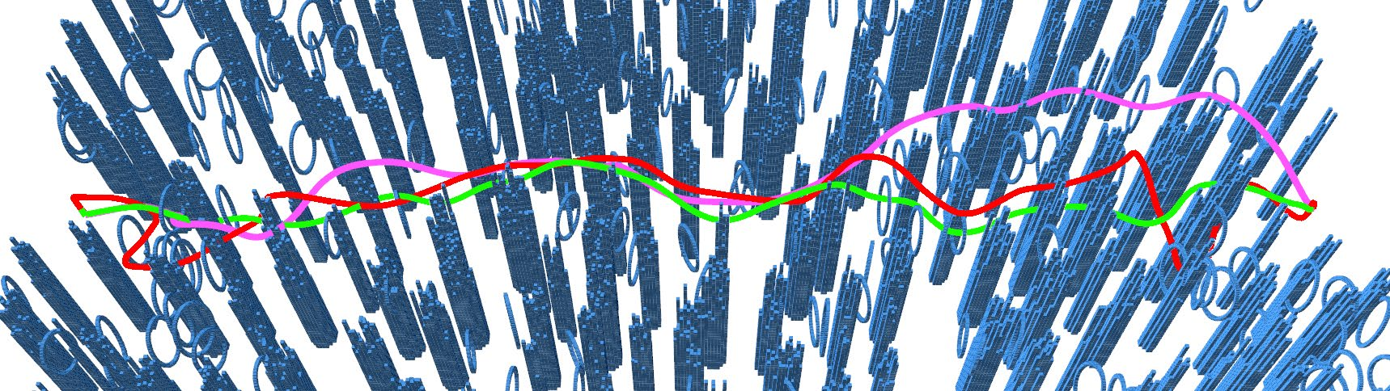
Part. 03 研究结果分析
3.2 与 EWOK / Fast-Planner 对比
● 在相同地图和默认参数下，EGO‑Planner的路径更短、飞行时间更低，规划时间最低。
• EGO‑Planner的轨迹能量高于Fast‑Planner，但仍保持可执行性和较高成功率。
Planner | t(s) | Length | Energy | tESDF | tplan
EWOK | 31.00 | 59.05 | 246.12 | 6.43 | 1.39
Fast-Planner | 30.76 | 45.18 | 135.21 | 4.01 | 3.29
EGO-Planner | 24.38 | 42.24 | 196.64 | / | 0.81
• 绿色轨迹对应EGO‑Planner，路径长度 42.24 m，飞行时间 24.38 s，规划时间 0.81 ms。

Slide 15
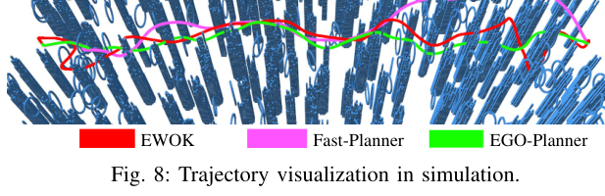
Part. 03 研究结果分析
3.3 仿真轨迹对比
● 仿真轨迹用于补充表格指标，直观展示不同规划器的路径形态。
• EGO的局部轨迹能绕开障碍密集区域，同时保持较短路径。
• 左侧展示三维仿真轨迹，右侧展示同一组对比方法的路径形态；绿色EGO轨迹更短且没有明显绕行。

Slide 16
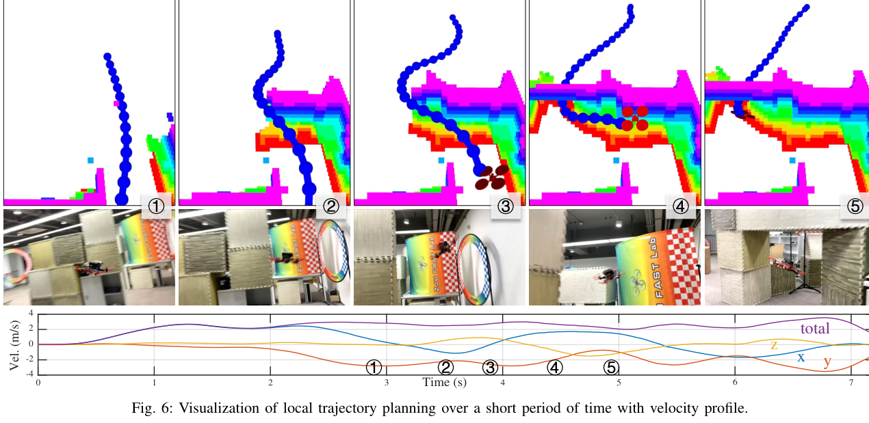
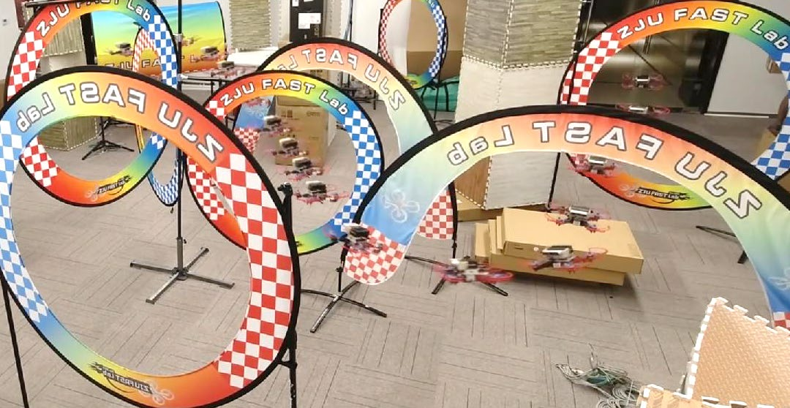
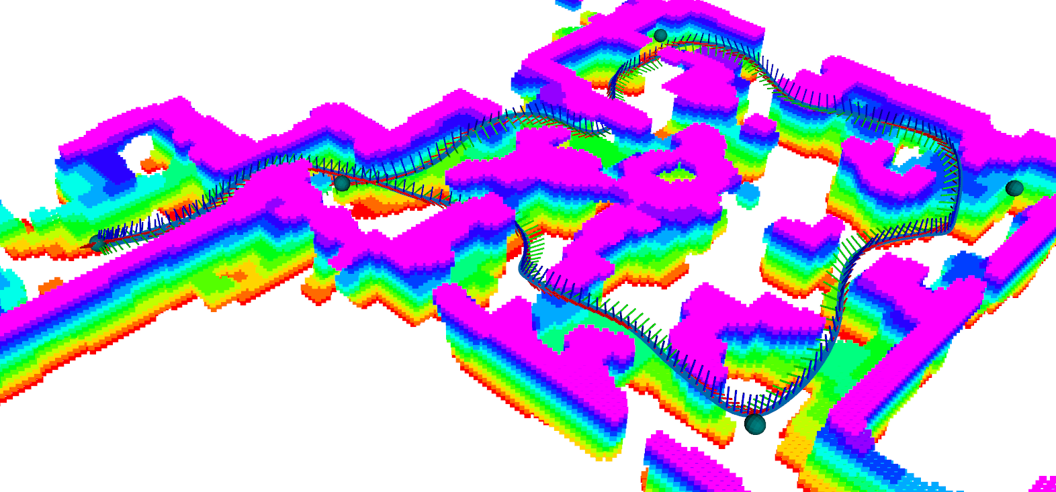
Part. 03 研究结果分析
3.4 实机飞行验证
● 实机实验覆盖室⁠内⁠窄⁠通⁠道、随⁠机⁠目⁠标⁠追⁠踪和森⁠林⁠场⁠景，验证有⁠限⁠F⁠O⁠V下的在线规划能力。
• 室内杂乱环境中最高速度达到3.56 m/s，系统仍能保持在线重规划。
• 实机结果表明，在深度相机FOV受限时，轨迹能够随新障碍和新目标持续调整。

Slide 17
Part. 04 结论与思考
4.1 优势与局限
优势
● 主要收益来自降低地图维护开销，同时保留梯度优化的轨迹质量。
• 必要障碍集合使优化聚焦于当前轨迹附近的碰撞约束。
• B‑spline 控制点让连续轨迹问题变成低维控制点问题。
• L‑BFGS 和时⁠间⁠重⁠分⁠配保证了在线运行速度。
局限
● 方法仍然是局部规划器，受初始轨迹和局部环境影响。
• A* 初始路径若落入不良拓扑，局部优化可能无法跳出。
• 动态障碍只在慢速场景中讨论，复杂交互仍需要预测模块。
• 时⁠间⁠重⁠分⁠配可能带来保守速度，需要更细的段级时间优化。

Slide 18
Part. 04 结论与思考
4.2 结论归纳
● EGO‑Planner的核心贡献是把ESDF查询换成必要障碍约束，降低在线规划计算量。
• 方法层：用 {p,v} 对直接构造碰撞距离和梯度，避免维护大范围ESDF。
• 优化层：用平滑、碰撞、动力学三类惩罚统一更新 B‑spline 控制点。
• 后处理层：通过时⁠间⁠重⁠分⁠配和各向异性拟合恢复动⁠力⁠学⁠可⁠行⁠性。
• 结果层：规划时间约 0.81 ms，对比方法中最低；无ESDF版本总耗时 0.37 ms。
• 计算层面：从维护完整ESDF转为维护必要障碍集合。
• 优化层面：从连续曲线约束转为控制点上的可导代价。
• 系统层面：感知、重规划和动力学修正形成在线闭环。
• 应用层面，EGO适合作为未知环境无人机系统中的快速局⁠部⁠重⁠规⁠划模块，并与全局拓扑规划、动态障碍预测和多机避碰配合。

Slide 19
Part. 05 可借鉴方向
5.1 对无人机规划系统的启发
● 该方法可作为无人机系统中的快速局⁠部⁠重⁠规⁠划模块。
• 全局层给出航点或走廊，EGO‑Planner负责在局部未知障碍中生成可飞轨迹。
• 任务语义可转化为目标点、禁飞区、优先级和安全距离等规划约束。
• 规划器把这些语义约束转成局部目标和代价项，在线感知负责补充障碍信息。
• ESDF‑free 思路适用于资源受限无人机，可进一步降低地图维护负担。
• 系统分工：任务层输出目标、约束和优先级；全局层生成航点和粗路径；局部层由EGO 实时避障。
• 可扩展方向包括动态障碍预测、多机避碰和全局拓扑切换。

Slide 20
谢谢！
2026年5月8日

